Slide 1
Los 100 finales que hay que conocer · Bloque 1: Fundamentos
Lección 1
Rey y peón contra rey
Finales 1 a 3 · 14 posiciones
Ajedrez Integral · Oscar Angulo Cubero

Slide 2
Objetivo de la lección
Decidir de un vistazo si un peón corona: la regla del cuadrado, la oposición con el peón en sexta y las casillas críticas.
Idea guía: Antes de calcular, mirar: cuadrado, casillas críticas y quién tiene la oposición. Con eso se resuelven casi todos los finales de un peón.
Los 100 finales que hay que conocer · Lección 1 · Ajedrez Integral

Slide 3
Contenido
• Final 1 · El cuadrado del peón
• Final 2 · El peón en sexta
• Final 3 · Las casillas críticas
Los 100 finales que hay que conocer · Lección 1 · Ajedrez Integral

Slide 4
Final 1 · El cuadrado del peón
¿Puede un peón coronar sin la ayuda de su rey? La regla del cuadrado responde de un vistazo: se traza un cuadrado con lado igual a la distancia del peón a la coronación; si el rey defensor entra en él con su jugada, alcanza al peón.
• Regla del cuadrado: si el rey defensor, al mover, entra en el cuadrado del peón, lo captura; si no entra, el peón corona.
• Si el peón todavía no ha movido, contá el cuadrado desde la casilla a la que llega con su primer salto doble.
• Interposición: si el rey fuerte logra ponerse entre el rey rival y el peón, el peón corona siempre.
Los 100 finales que hay que conocer · Lección 1 · Ajedrez Integral

Slide 5
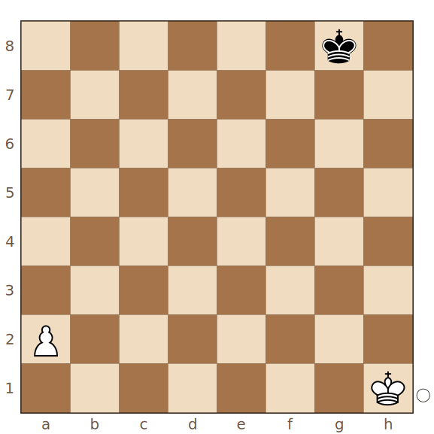
Final 1 · El cuadrado del peón
La carrera del rey contra el peón
Juegan blancas · Ganan blancas · posición clave
1.a4 Rf7 2.a5 Re6 3.a6 Rd6 4.a7 Rc7 5.a8=D
Tras 1.a4 el cuadrado tiene vértices a4-a8-e8-e4. El rey negro en g8 está fuera y con 1...Rf7 tampoco entra: el peón llega solo.
Los 100 finales que hay que conocer · Lección 1 · Ajedrez Integral

Slide 6
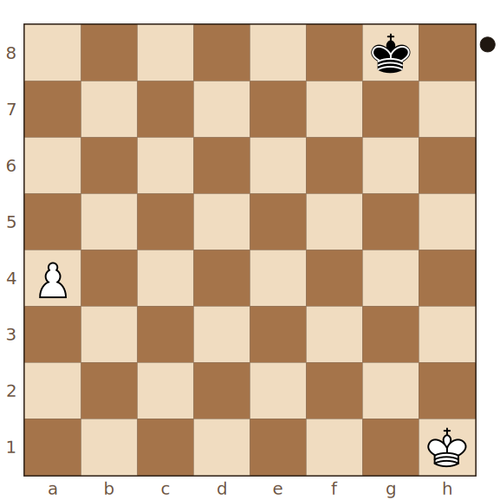
Final 1 · El cuadrado del peón
El cuadrado dibujado
Juegan negras · Ganan blancas
1...Rf7 2.a5
Con el peón en a4, el rey debería pisar e4, e8 o cualquier casilla del cuadrado. Desde g8 no llega: la primera jugada del rey ya decide.
Los 100 finales que hay que conocer · Lección 1 · Ajedrez Integral

Slide 7
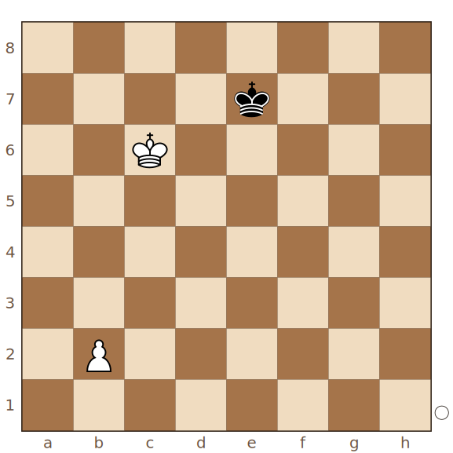
Final 1 · El cuadrado del peón
Interponer el rey y apoyar el avance
Juegan blancas · Ganan blancas · posición clave
1.Rc7 Re6 2.b4 Rd5 3.b5
El rey negro está dentro del cuadrado, así que el peón necesita ayuda. 1.Rc7 impide ...Re8-d8 y cierra el camino del rey rival; desde c7 el rey blanco escolta al peón en sus tres últimos pasos. El rey defensor nunca llega a molestar.
Los 100 finales que hay que conocer · Lección 1 · Ajedrez Integral

Slide 8
Final 2 · El peón en sexta
Cuando el rey solitario logra ponerse delante del peón todo depende de la posición relativa de los reyes. Con el peón en sexta la oposición decide: quien NO tiene que mover gana la lucha.
• Con el peón en sexta, la oposición de los reyes es decisiva: si el bando fuerte la tiene, corona; si la tiene el defensor, es tablas.
• No conviene precipitar el avance a sexta: hacelo sólo con el camino despejado o cuando con ese avance ganás la oposición.
• La oposición ya conseguida puede perderse si alguna casilla necesaria para mantenerla está controlada por el peón.
• La defensa más simple del bando débil: oscilar entre las dos casillas de delante del peón; sólo cuando no pueda seguir ahí, tomar la oposición.
• Peón de caballo: la oposición diagonal salva posiciones que con un peón central estarían perdidas, gracias al ahogado en la banda.
Los 100 finales que hay que conocer · Lección 1 · Ajedrez Integral

Slide 9
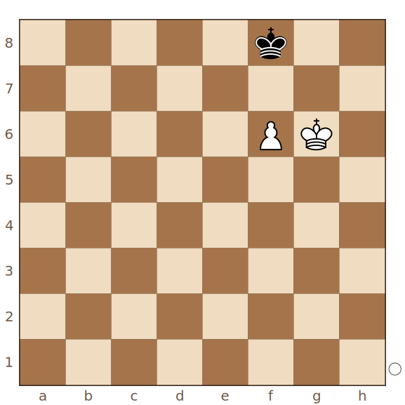
Final 2 · El peón en sexta
Juegan blancas: el peón entra solo
Juegan blancas · Ganan blancas · posición clave
1.f7 Re7 2.Rg7
Con blancas al mover, f7 obliga al rey negro a apartarse y el rey blanco cubre la casilla de coronación.
Los 100 finales que hay que conocer · Lección 1 · Ajedrez Integral

Slide 10
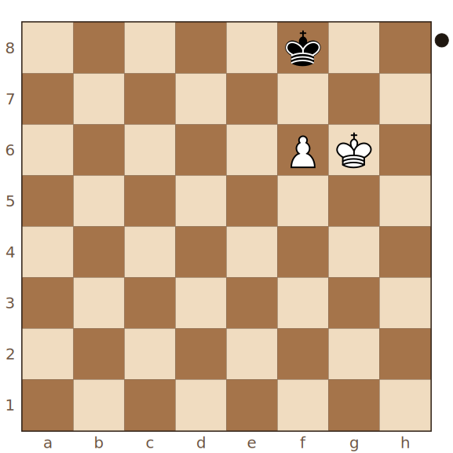
Final 2 · El peón en sexta
Juegan negras: la oposición salva
Juegan negras · Tablas · posición clave
1...Rg8 2.f7+ Rf8 3.Rf6
Las negras toman la oposición. Ahora 2.f7+ Rf8 y el rey blanco tiene que dejar al peón o ahogar: tablas. Otras jugadas tampoco ganan si el rey negro se mantiene delante del peón.
Los 100 finales que hay que conocer · Lección 1 · Ajedrez Integral

Slide 11
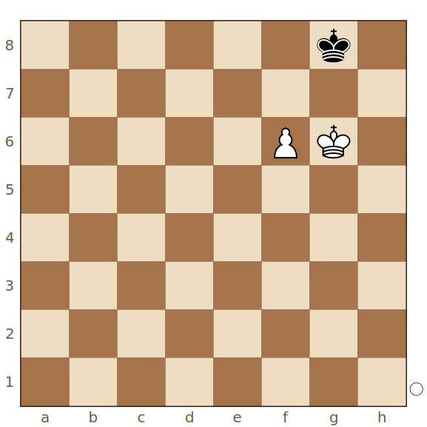
Final 2 · El peón en sexta
Reyes en oposición con el peón en sexta
Juegan blancas · Tablas
1.f7+ Rf8 2.Rf6
La imagen que hay que grabar: peón en sexta, reyes enfrentados, mueven las blancas. El peón no corona.
Los 100 finales que hay que conocer · Lección 1 · Ajedrez Integral

Slide 12
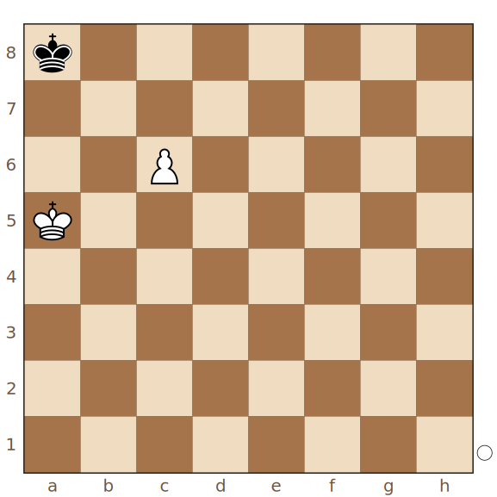
Final 2 · El peón en sexta
Con otros reyes: ganar la oposición
Juegan blancas · Ganan blancas
1.Ra6 Rb8 2.Rb6 Rc8 3.c7 Rd7 4.Rb7
1.Ra6 toma la oposición (1.Rb6?? Rb8 y la toma el negro). Ojo con 2...Ra8: hay que responder 3.Rc7 y no 3.c7?? ahogado.
Los 100 finales que hay que conocer · Lección 1 · Ajedrez Integral

Slide 13
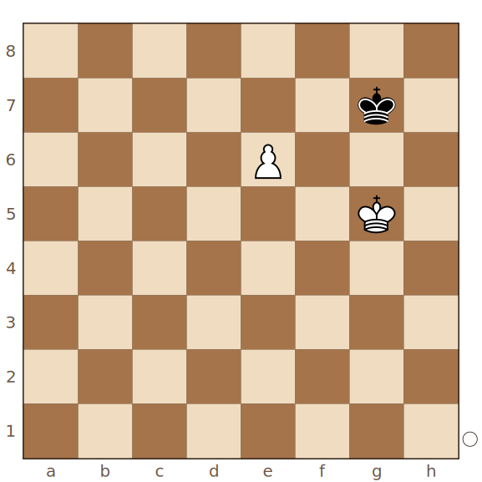
Final 2 · El peón en sexta
La oposición se puede perder
Juegan blancas · Ganan blancas · posición clave
1.Rf5 Rg8 2.Rg6 Rf8 3.Rf6 Re8 4.e7 Rd7 5.Rf7
Los reyes parecen en oposición, pero el peón controla f7: el rey negro no puede mantenerla. 1.Rf5 deja al negro sin casilla buena; vaya donde vaya, el rey blanco recupera la oposición en sexta. Las negras pierden mueva quien mueva.
Los 100 finales que hay que conocer · Lección 1 · Ajedrez Integral

Slide 14
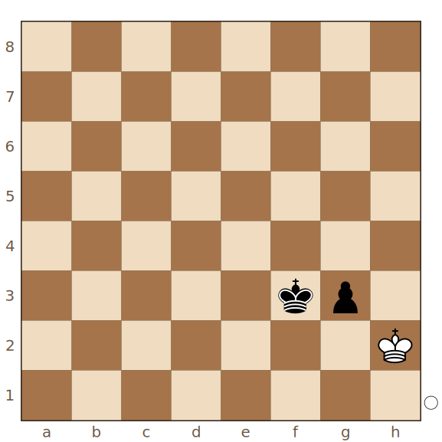
Final 2 · El peón en sexta
El peón de caballo y la oposición diagonal
Juegan blancas · Tablas
1.Rh1 Rf2
Con un peón central esta posición estaría perdida. Con el peón de caballo, 1.Rh1! deja al rey blanco ahogado tras 1...Rf2, y si el rey negro se aleja, el blanco vuelve al bloqueo con Rg2.
Los 100 finales que hay que conocer · Lección 1 · Ajedrez Integral

Slide 15
Final 3 · Las casillas críticas
Con el peón más atrás de la sexta, la herramienta principal son las casillas críticas: si el rey fuerte pisa una de ellas, el peón corona. La oposición sólo sirve como medio para llegar a ellas o para impedirlo.
• Peón en quinta: las casillas críticas son las tres de delante (para un peón en f5: e6, f6 y g6).
• Peón por detrás de la quinta: las casillas críticas están dos filas por delante del peón (peón en d4: c6, d6, e6; peón en d3: c5, d5, e5).
• Con el rey en una casilla crítica: abrir camino con el rey, no avanzar el peón antes de tiempo.
• Oposición distante: reyes en la misma columna con 3 o 5 casillas entre ambos; sirve para frenar el avance del rey rival hacia las casillas críticas.
• Tiempo de reserva: cuando los reyes están en oposición y te toca mover, una jugada de peón traslada el turno al rival.
Los 100 finales que hay que conocer · Lección 1 · Ajedrez Integral

Slide 16
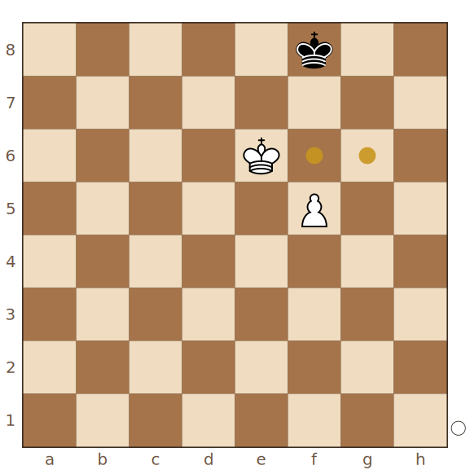
Final 3 · Las casillas críticas
Las tres casillas críticas del peón en quinta
Juegan blancas · Ganan blancas · posición clave
1.Rf6 Re8 2.Rg7 Re7 3.f6+ Re6 4.f7
El rey ya ocupa una casilla crítica: gana. 1.f6?? Re8 daría la oposición al negro. 1.Rf6 y luego 2.Rg7 abre el camino del peón.
Los 100 finales que hay que conocer · Lección 1 · Ajedrez Integral

Slide 17
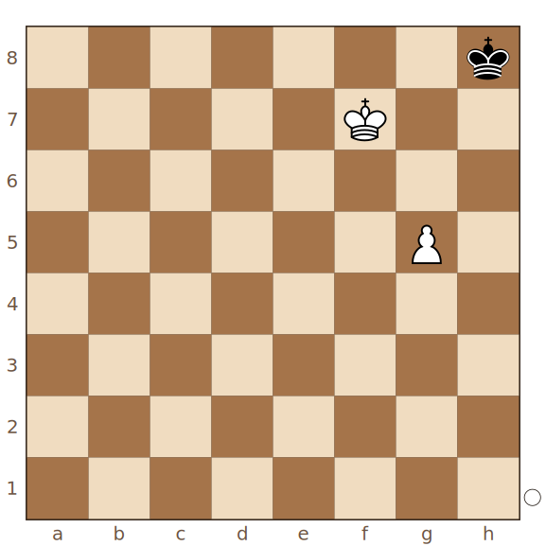
Final 3 · Las casillas críticas
Peón de caballo: cuidado con el ahogado
Juegan blancas · Ganan blancas
1.Rg6 Rg8 2.Rh6 Rh8 3.g6 Rg8 4.g7 Rf7 5.Rh7
1.g6? es ahogado. El rey pasa al otro lado del peón para poder aplicar la técnica del peón en sexta sin trucos de ahogado.
Los 100 finales que hay que conocer · Lección 1 · Ajedrez Integral

Slide 18
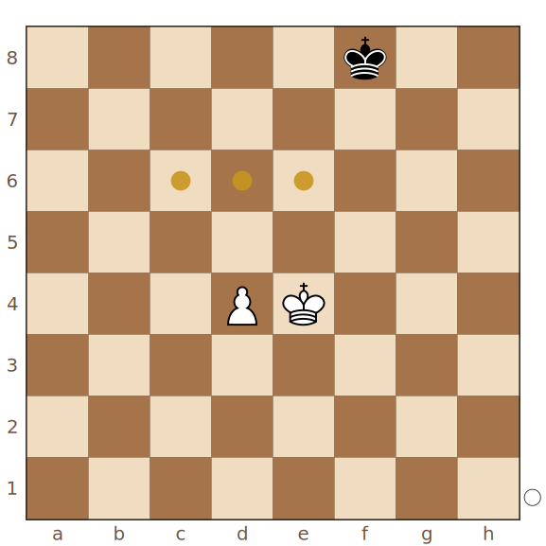
Final 3 · Las casillas críticas
Peón en cuarta: casillas críticas dos filas por delante
Juegan blancas · Ganan blancas · posición clave
1.Rd5 Re7 2.Rc6 Rd8 3.Rd6 Rc8 4.Re7 Rc7 5.d5 Rc8 6.d6 Rb7 7.d7
1.Rd5 apunta a c6. 1.Re5?? Re7 y la oposición impide llegar a las casillas críticas. Una vez en c6, el resto es la técnica ya conocida.
Los 100 finales que hay que conocer · Lección 1 · Ajedrez Integral

Slide 19
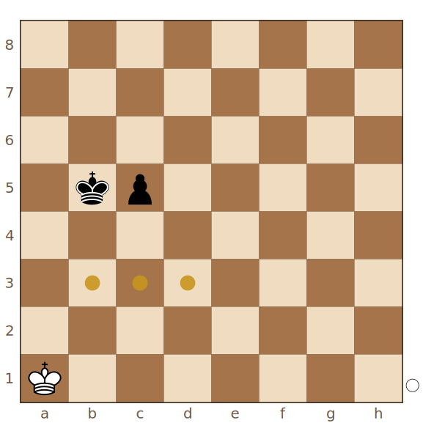
Final 3 · Las casillas críticas
La oposición distante
Juegan blancas · Tablas · posición clave
1.Rb1 Rb4 2.Rb2 c4 3.Rc2 c3 4.Rc1 Rb3 5.Rb1 c2+ 6.Rc1 Rc3
Casillas críticas del peón en c4: b3, c3 y d3. 1.Rb1! toma la oposición distante: el rey negro puede avanzar una fila, pero al hacerlo el blanco le sale al paso con la oposición directa y no lo deja llegar a las casillas críticas.
Los 100 finales que hay que conocer · Lección 1 · Ajedrez Integral

Slide 20
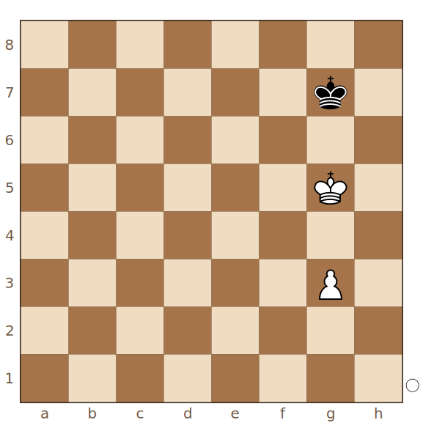
Final 3 · Las casillas críticas
El tiempo de reserva del peón
Juegan blancas · Ganan blancas
1.g4 Rh7 2.Rf6 Rh8 3.Rg6 Rg8 4.g5 Rh8 5.Rf7 Rh7 6.g6+ Rh6 7.g7
El rey blanco ya está en casilla crítica pero el rival tiene la oposición. Una jugada de peón pasa el turno: ahora es el negro quien tiene que ceder.
Los 100 finales que hay que conocer · Lección 1 · Ajedrez Integral

Slide 21
Para practicar
Resolvé los tres diagramas clave de memoria: tapá la solución, decidí el resultado y después comprobá jugando contra el motor.
En la página del curso cada posición se puede jugar contra el motor (Stockfish) al nivel que elijas; la hoja de ejercicios en PDF reúne las posiciones de esta lección para resolver sin tablero.
• Recorré cada línea principal hasta entender el porqué de cada jugada.
• Practicá primero las posiciones clave, después las demás.
• Anotá las reglas de cada final con tus palabras.
Los 100 finales que hay que conocer · Lección 1 · Ajedrez Integral

